Slide 1


Základní škola a mateřská škola J.A.Komenského
v Novém Strašecí
Komenského nám. 209, 271 01 Nové Strašecí
tel. 311 240 401, 311 240 400, email: zsnovstra@email.cz
ČÍSLO PROJEKTU: 1.4 OP VK
NÁZEV: VY_42_INOVACE_25
AUTOR: Mgr., Bc. Daniela Kalistová
OBDOBÍ: 2012-13
ROČNÍK: 8
VZDĚLÁVACÍ OBLAST: Matematika a její aplikace
VZDĚLÁVACÍ OBOR: Matematika a její aplikace
TÉMATICKÝ OKRUH: Geometrie v rovině a prostoru
TÉMA: Objem válce
ANOTACE: Prezentace slouží jako pomůcka k procvičení tématu objem válce. Nutí žáky přemýšlet o velikostech nádob a množství vody, které se do nich vejde. Procvičuje vzorce.

Slide 2
Objem válce

Slide 3
Přemýšlej, kde všude jsi viděl válec, k čemu slouží.

Slide 4
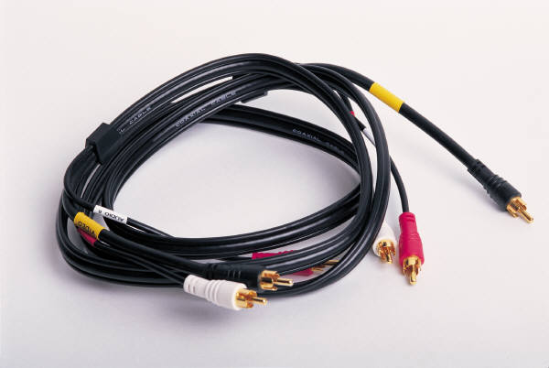
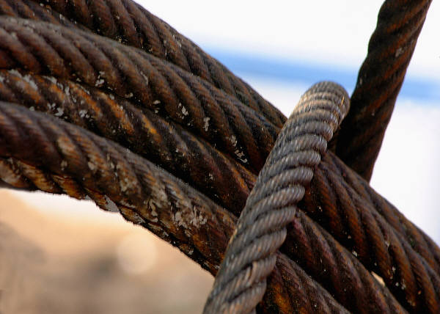

Slide 5
Přiřaď objem k tělesu:
Hrnec v kuchyni
0,5 l
Várnice
100 ml
Bazén na zahradě
30 m³
Nádrž u čističky
25 l
Lékovka
3 l
Lahev pro kojence
1200 m³

Slide 6

Vypočítej:
Objem válce, je-li dáno:
r = 20 cm, v = 3 cm
V = 3 768 cm³
Objem válce, je-li dáno:
d = 20 cm, v = 3 cm
V = 942 cm³
Objem válce, je-li dáno:
r = 1 m, v = 150 cm
V = 4,71 m³

Slide 7

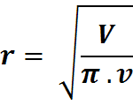

Vypočítej:
Výšku válce, je-li dáno:
r = 5 cm, V = 1570 cm³
v = 20 cm
Poloměr podstavy, je-li dáno:
v = 10 cm, V = 16 cm³
r = 0,7 cm
Průměr podstavy, je-li dáno:
v = 20 m, V = 6300 m³
d = 20 m

Slide 8
Použitá literatura:
ROSECKÁ, Zdena a Arnošt MÍČEK. Geometrie: učebnice pro 8. ročník. Brno: Nová škola, 1999, 110 s. ISBN 80-856-0793-X.
PŮLPÁN, Zdeněk a Josef TREJBAL. Matematika 8 pro základní školy. 1. vyd. Praha: SPN - pedagogické nakladatelství, 2009, 95 s. ISBN 978-807-2354-214.
Obrázky www.office.microsoft.com

